Slide 1
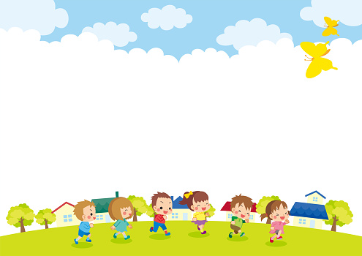

UBND QUẬN DƯƠNG KINH TRƯỜNG TIỂU HỌC ĐA PHÚC
NHIỆT LIỆT CHÀO MỪNG QUÝ THẦY CÔ GIÁO VÀ CÁC EM HỌC SINH ĐẾN VỚI TIẾT HỌC
Môn: Khoa học - Lớp 4
Bài 30: Vai trò của thực vật trong chuỗi thức ăn(Tiết 2)
GV THỰC HIỆN: PHẠM THỊ THU HƯƠNG
Năm học: 2025 - 2026

Slide 2



1. Điền vào chỗ chấm:
Thực vật có khả năng tổng hợp chất dinh dưỡng từ khí……., nước và chất khoáng dưới tác dụng của ánh sáng mặt trời.
Các-bô-níc

Slide 3
2. Điền vào chỗ chấm:
Động vật và con người không thể tự tổng hợp chất dinh dưỡng như thực vật mà phải lấy thức ăn từ ………và động vật khác.
thực vật

Slide 4
3. Thức ăn của cây lúa là gì?
Cây lúa sử dụng năng lượng ánh sáng mặt trời, nước, chất khoáng và khí các-bô-níc làm “thức ăn”

Slide 5
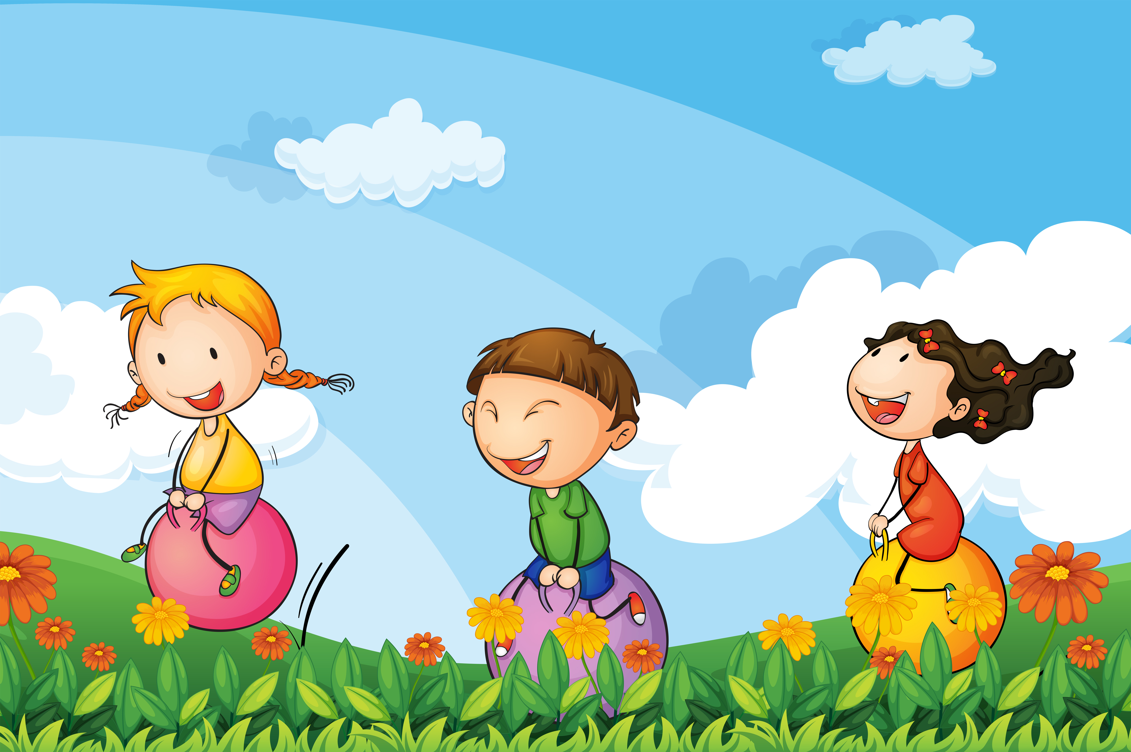
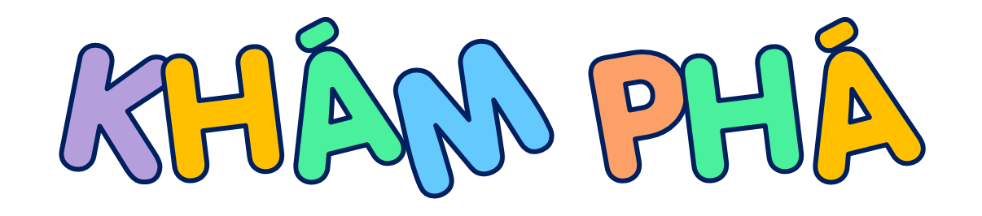

Slide 6
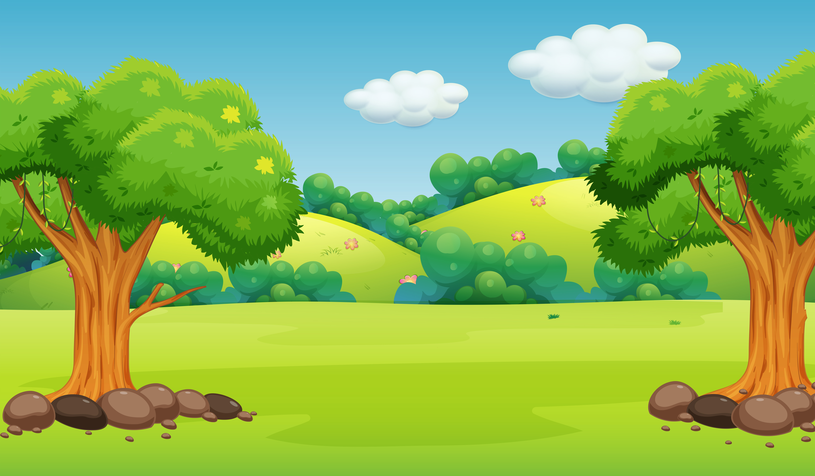




Hoạt động 2: Vai trò của thực vật trong chuỗi thức ăn

Slide 7
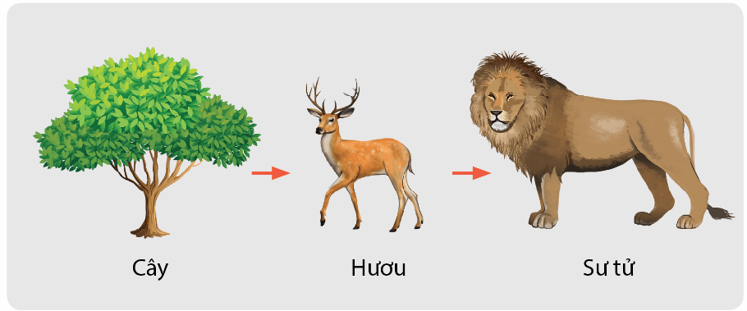
Quan sát hình 4 và nêu điểm chung của ba chuỗi thức ăn.

Slide 8
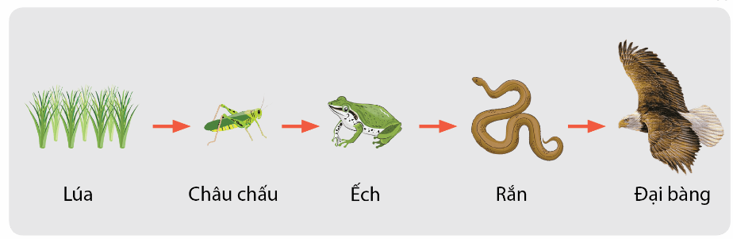
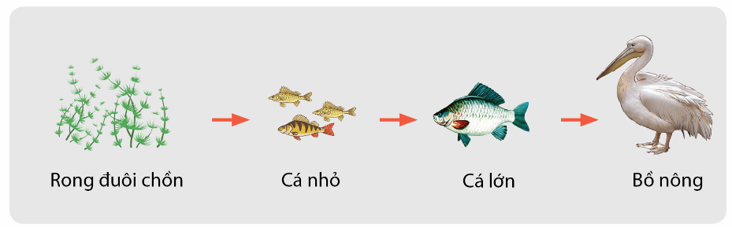

Slide 9
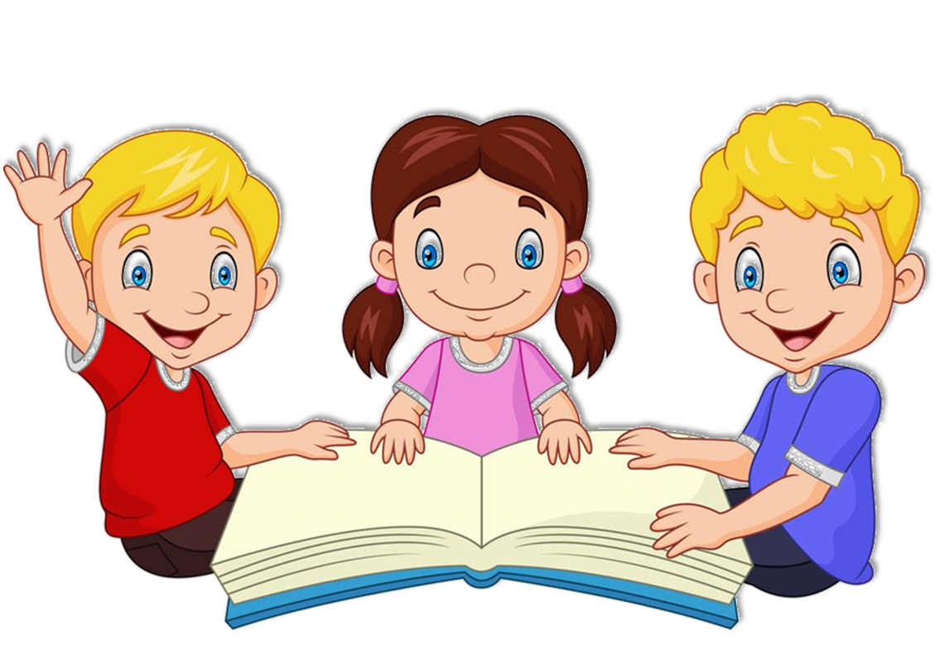

Đặc điểm chung của ba chuỗi thức ăn trên là gì?
Tại sao thực vật thường là sinh vật đứng đầu chuỗi thức ăn?
Kể một số chuỗi thức ăn khác mà em biết có thực vật đứng đầu chuỗi?

Slide 10

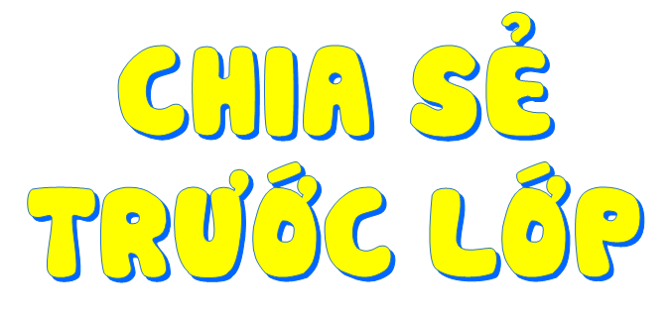

Slide 11


Đặc điểm chung của ba chuỗi thức ăn trên là gì?
Các chuỗi thức ăn trên đều có điểm chung là có thực vật đứng đầu chuỗi thức ăn. Do thực vật là nhóm sinh vật có khả năng tự tổng hợp chất dinh dưỡng để để nuôi sống chính nó và các sinh vật khác.

Slide 12
Tại sao thực vật thường là sinh vật đứng đầu chuỗi thức ăn?
Thực vật thường là sinh vật đứng đầu chuỗi vì thực vật là nhóm sinh vật có khả năng tự tổng hợp chất dinh dưỡng để để nuôi sống chính nó và các sinh vật khác.

Slide 13
Kể một số chuỗi thức ăn khác mà em biết có thực vật đứng đầu chuỗi?
cây lúa → chuột → rắn

Slide 14
Hoạt động 3: Cân bằng chuỗi thức ăn trong tự nhiên

Slide 15

Các sinh vật trong chuỗi thức ăn có mối liên hệ chặt chẽ với nhau. Trong đó, số lượng các sinh vật được duy trì tương đối ổn định tạo thành trạng thái cân bằng của chuỗi thức ăn.

Slide 16
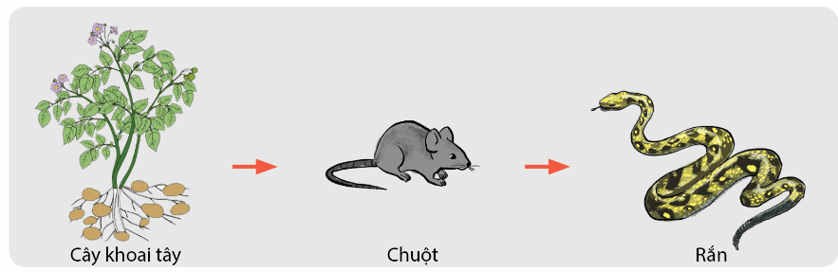
Quan sát hình 5 và nêu chuỗi thức ăn trong hình 5
Khoai tây → chuột → rắn.

Slide 17
Nếu khoai tây (nguồn thức ăn của chuột) bị mất mùa sẽ gây tác động gì đến số lượng chuột và rắn?
Nếu số lượng rắn trong chuỗi thức ăn bị giảm mạnh do con người khai thác quá mức thì số lượng chuột và khoai tây thay đổi như thế nào?
Hãy nhận xét về vai trò của thực vật động vật đối với sự cân bằng chuỗi thức ăn?

Slide 19
Nếu khoai tây (nguồn thức ăn của chuột) bị mất mùa sẽ gây tác động gì đến số lượng chuột và rắn?
Khoai tây bị mất mùa sẽ làm giảm số lượng chuột dẫn đến giảm số lượng rắn.
Notes:
Thiết kế: Hương Thảo – zalo 0972115126

